Slide 1



Интерактивная
игра
Автор игры:
Ткаченко Галина Васильевна

Slide 2





Интерактивная игра
ЗВУКИ
1
2
3
4
5
БУКВЫ
1
2
3
4
5
СЛОГИ
1
2
3
4
5
СЛОВА
1
2
3
4
5
ПРЕДЛОЖЕНИЯ
1
2
3
4
5

Slide 3



ЗВУКИ
1
Что такое звук?
Звук это то, что произносим и слышим.

Slide 4
ЗВУКИ
2
Сколько звуков в слове «дом»
В слове «дом» 3 звука

Slide 5
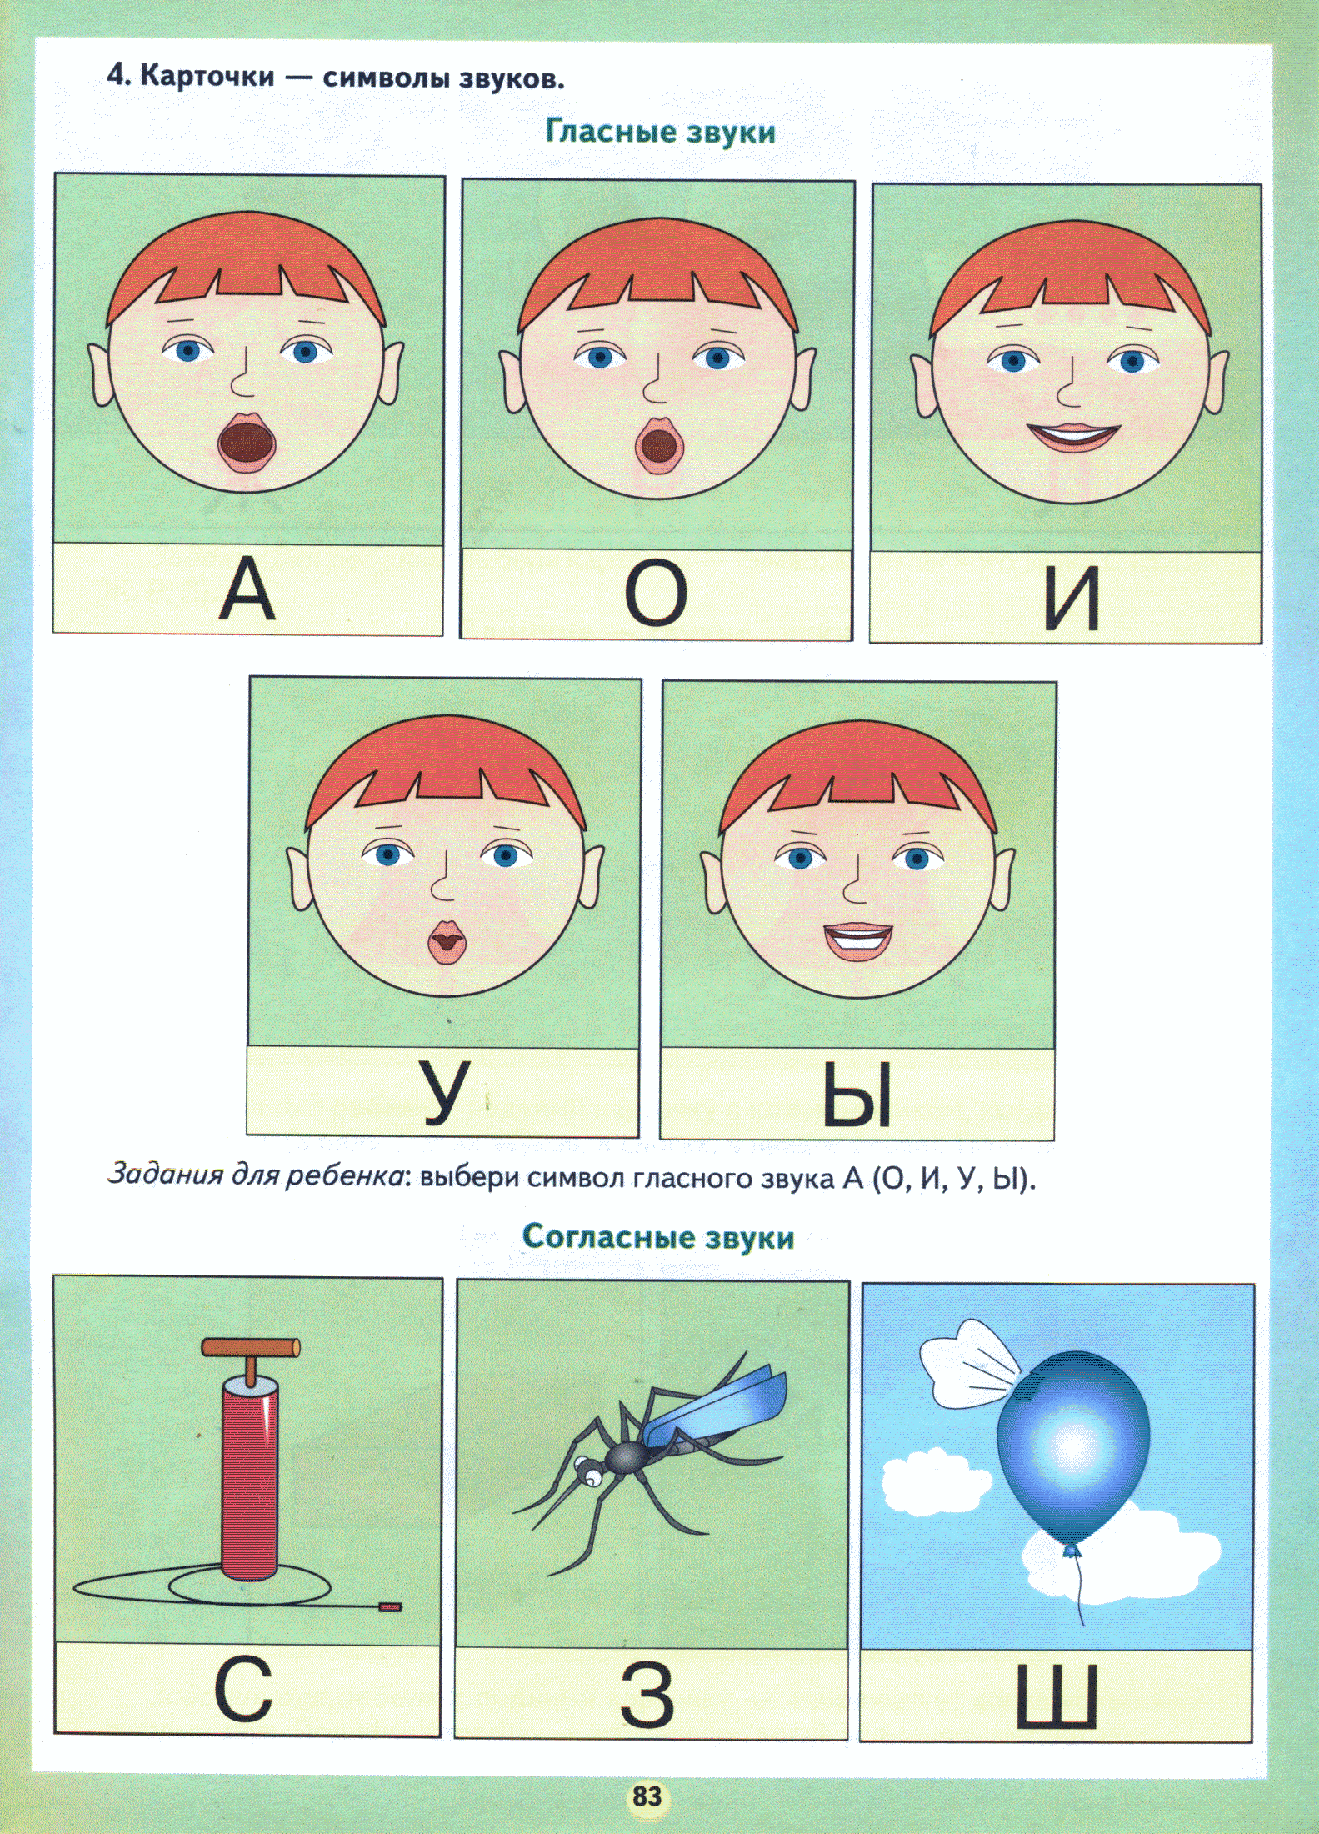
ЗВУКИ
3
А О
У Ы

Slide 6

ЗВУКИ
4
Назовите три имени, которые начинаются на звук [А]
Аня, Андрей, Алина

Slide 7
ЗВУКИ
5
Какие фрукты и ягоды, имеют в названии твердый звук [Р]?
Виноград, груша, персик, гранат, смородина

Slide 8
БУКВЫ
1
Чем буква отличается от звука?
Букву пишем и видим, а звук говорим и слышим

Slide 9
БУКВЫ
2
Скажите, какие буквы написаны правильно?
А
С
К
Д
Е
Б
А, Б, Д

Slide 10
БУКВЫ
3
Сколько букв в слове «Жучка»
В слове «Жучка» 5 букв

Slide 11
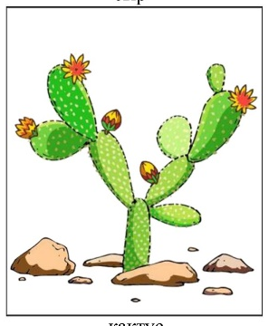
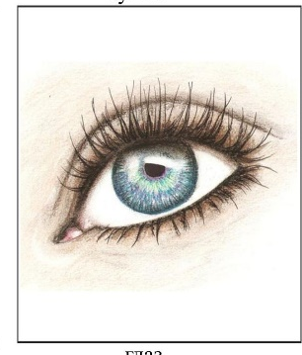

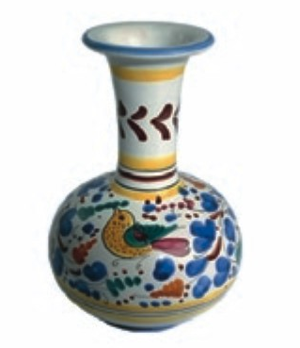

БУКВЫ
4
Назовите картинки в названии которых есть буква [C]
КАКТУС
ГЛАЗ
ЛИСА
ВАЗА
ПОДСОЛНУХ
Кактус, подсолнух, лиса

Slide 12
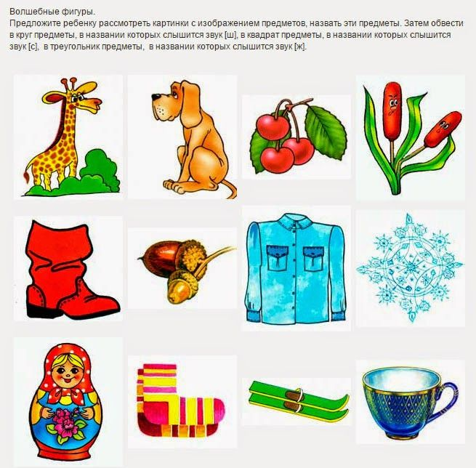
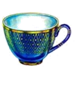
БУКВЫ
5
Назовите картинки в названии которых есть буква [Ж]
ЧАШКА
ЖИРАФ
ЛЫЖИ
СНЕЖИНКА
МАТРЕШКА
ЖИРАФ, ЛЫЖИ, СНЕЖИНКА

Slide 13

СЛОГИ
1
Сколько слогов в слове «КОТ»
В слове «КОТ» 1 слог

Slide 14
СЛОГИ
2
Сколько слогов в слове «сапоги»
В слове «сапоги» 3 слога

Slide 15
СЛОГИ
3
Придумайте 3 слова, состоящие из одного слога

Slide 16
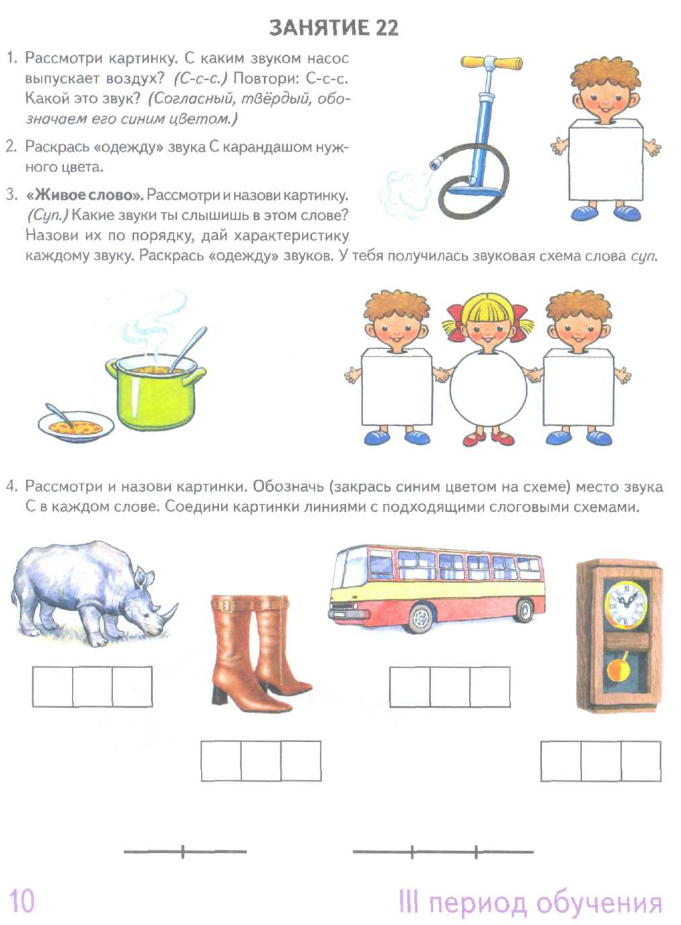
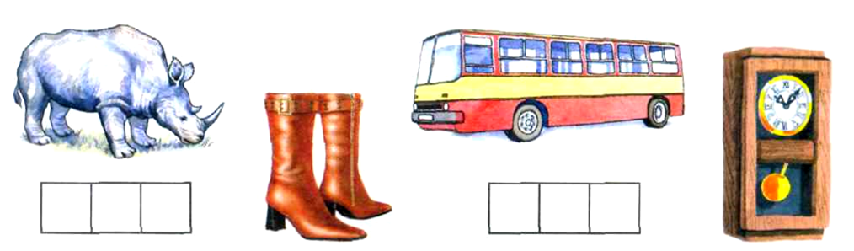

СЛОГИ
4
Назови картинки, раздели на слоги. Сколько из них с двумя слогами, а сколько с тремя.
3 слова – 3 слогами, 1 слово – 2 слогами

Slide 17
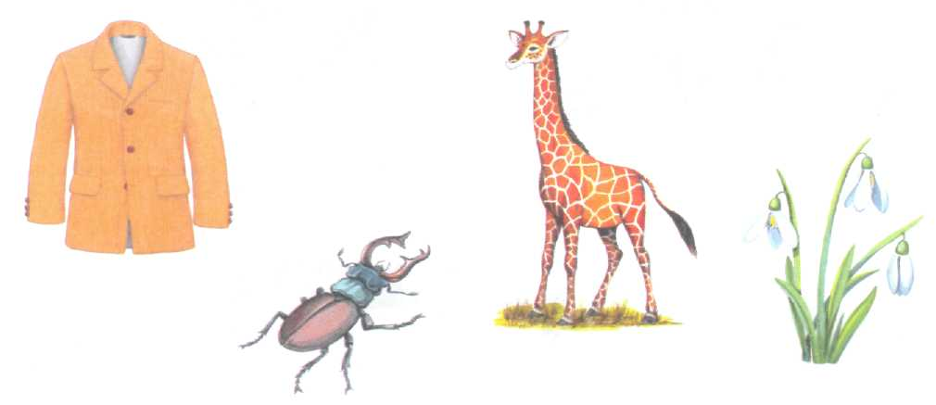
СЛОГИ
5
Подели слова на слоги
2 1 2 3

Slide 18

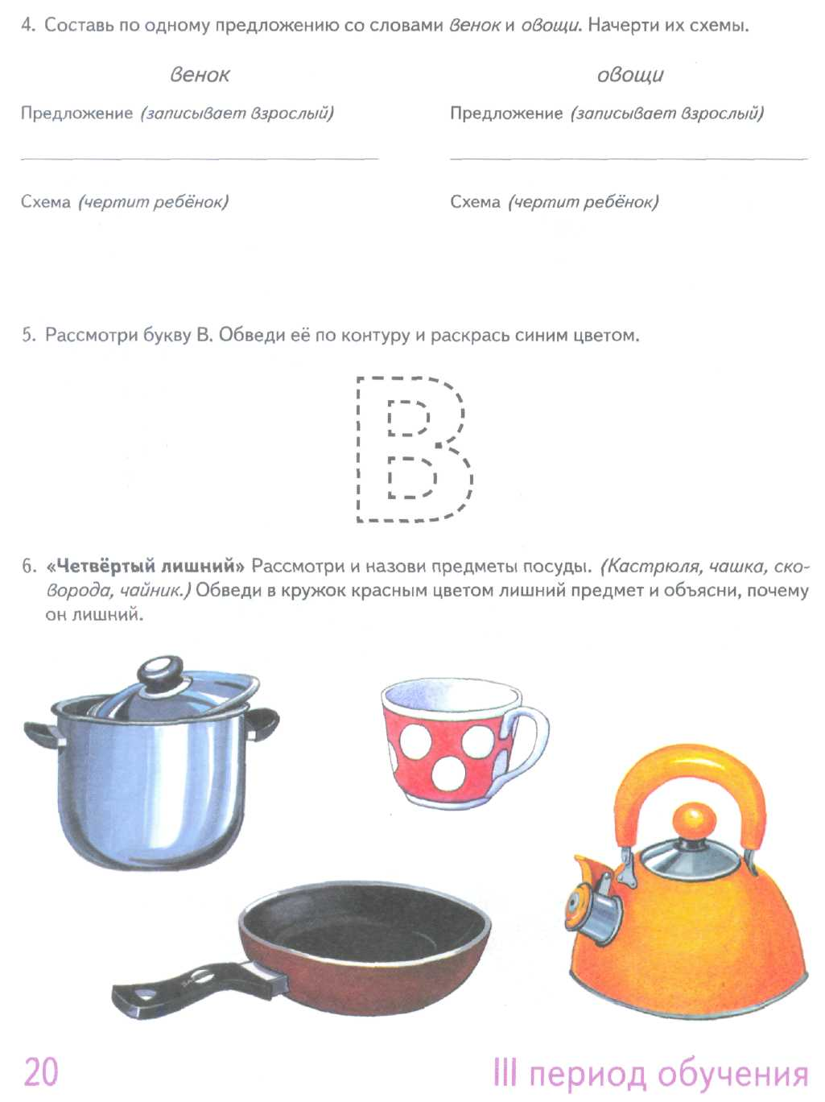
СЛОВА
1
Определи «Четвертый лишний»
Чашка

Slide 19
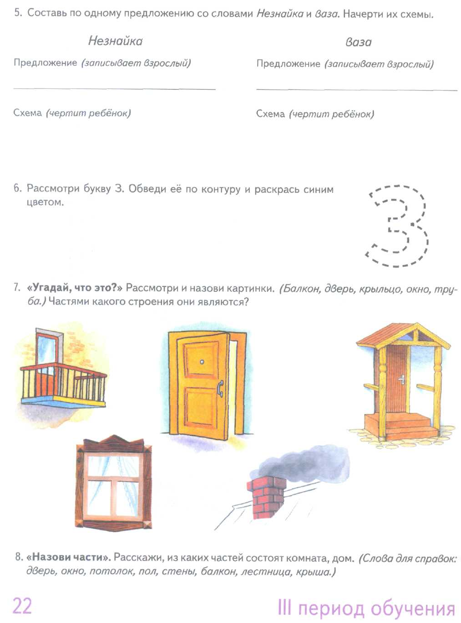
СЛОВА
2
Назови картинки. Частями какого строения они являются?
Части жилого дома

Slide 20
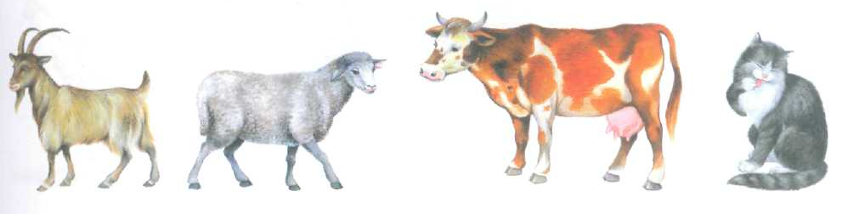
СЛОВА
3
Назовите, то что нарисовано на этих картинках одним словом
Животные

Slide 21
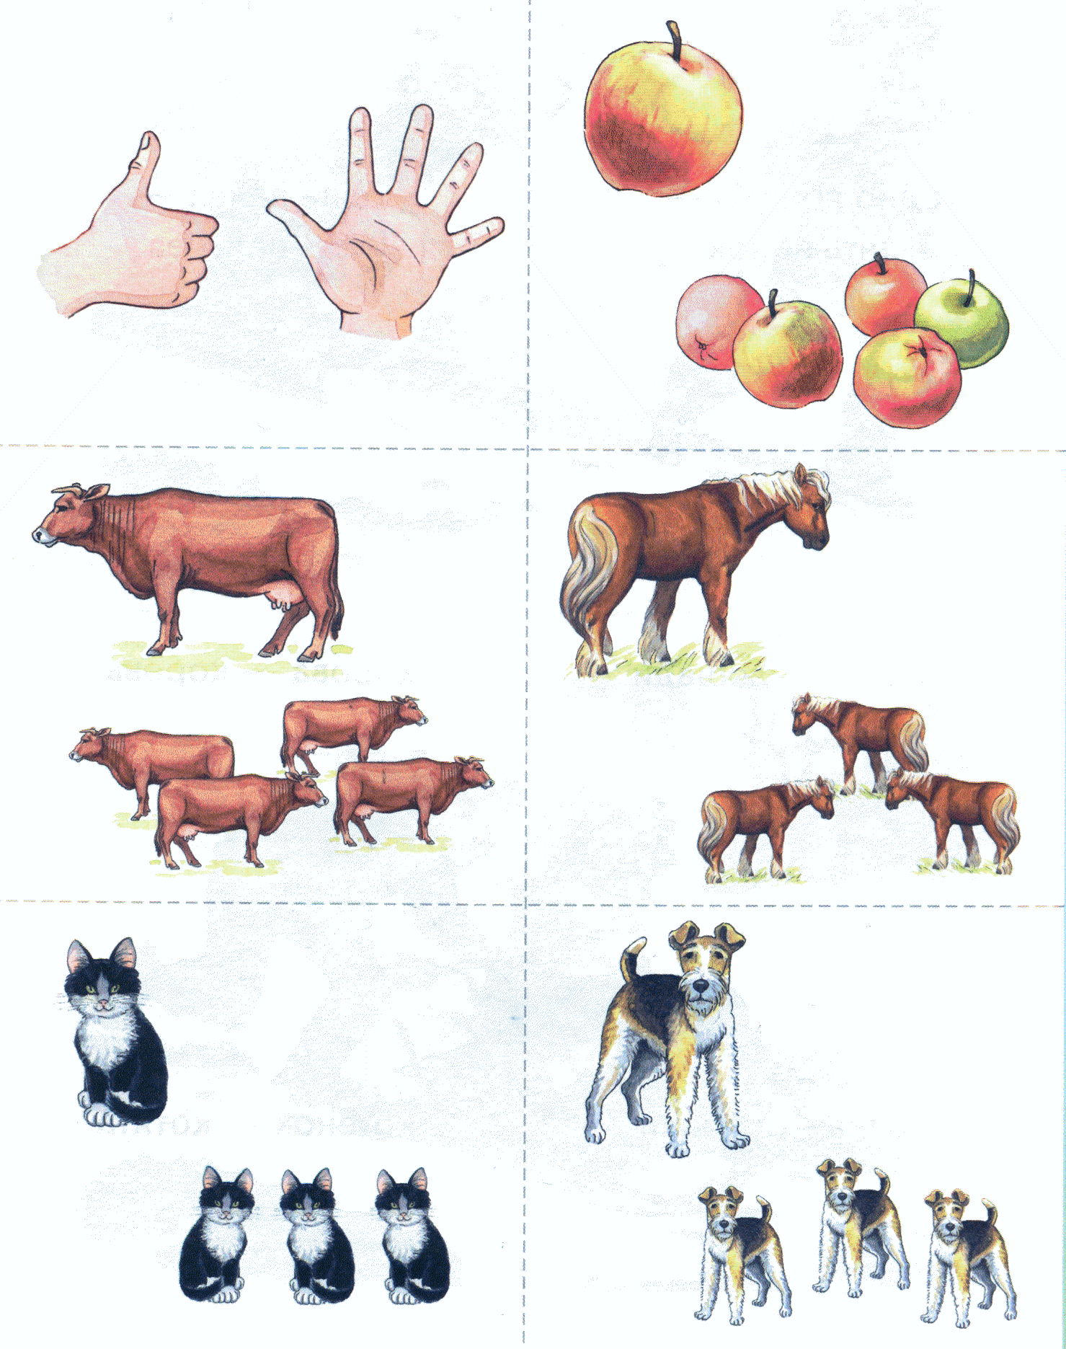
СЛОВА
4
Назовите правильно
картинки
Один палец, четыре пальца

Slide 22
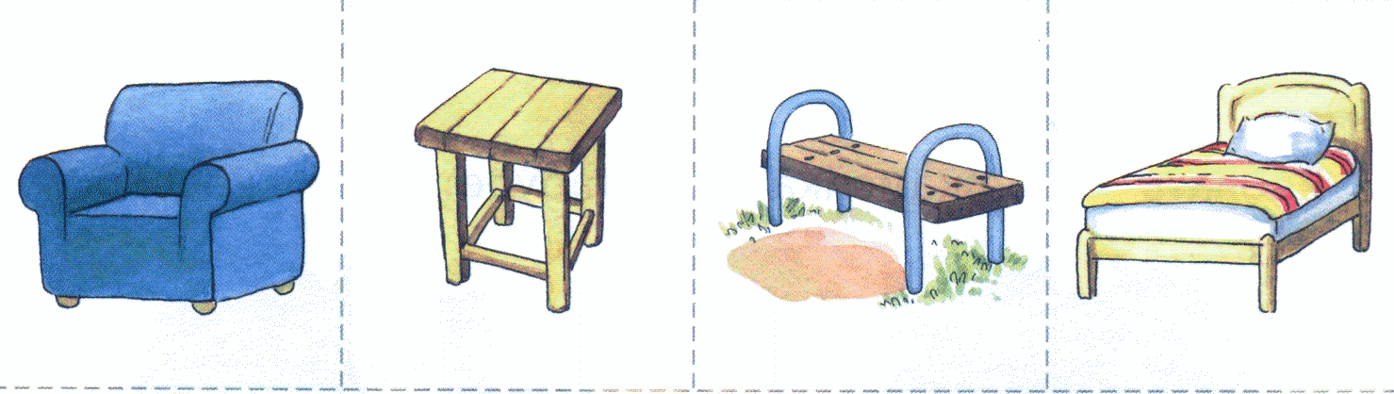
СЛОВА
5
Назовите, то что нарисовано на этих картинках одним словом
МЕБЕЛЬ

Slide 23

ПРЕДЛОЖЕНИЯ
1
Составь по одному предложению со словами: «девочка» и «дом».

Slide 24
ПРЕДЛОЖЕНИЯ
2
Сколько слов в предложении:
«Солнце очень ярко светит.»
В этом предложении 4 слова

Slide 25
ПРЕДЛОЖЕНИЯ
3
Поменяй слова в предложении, чтобы оно звучало правильно.
Вова собирал ранец в книги.
Вова собирал книги в ранец.

Slide 26
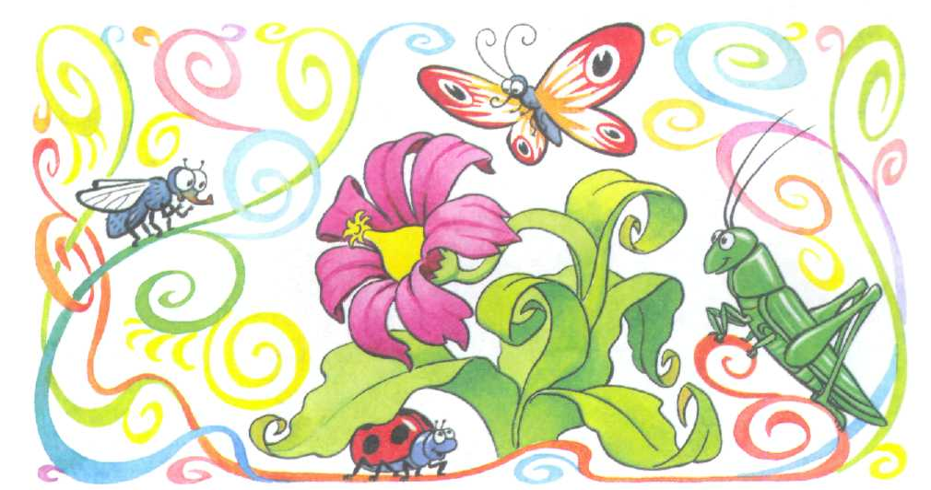
ПРЕДЛОЖЕНИЯ
4
Расскажи, кто где находится. Используй слова: слева, справа, на, под, за.

Slide 27
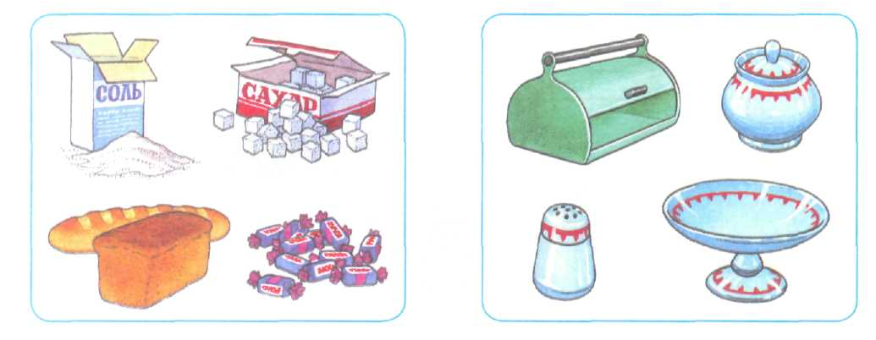
ПРЕДЛОЖЕНИЯ
5
Разложи по местам. Скажи что и куда нужно положить.
Я положу соль в солонку.

Slide 28
ИНТЕРНЕТ - РЕСУРСЫ
http://img-fotki.yandex.ru/get/9349/20573769.52/0_94204_946b02f5_L.png
цветок с божьей коровкой в левом углу
http://forchel.ru/uploads/posts/2011-08/1312737308_5.jpg
забор с подсолнухами
http://papus666.narod.ru/clipart/p/pods/pods04.png
подсолнухи (цветок для божьей коровки)
http://gifsgifsparavoce.files.wordpress.com/2012/02/abelhinha031.png?w=630 божья коровка
http://img-fotki.yandex.ru/get/6306/162549541.6/0_744cd_83128e8d_XL
цветок подсолнуха
http://s008.radikal.ru/i306/1011/71/1a06c40bc806.jpg
картинка для создания фона

